Slide 1
Негативний вплив на життєдіяльність людей та функціонування об’єктів економіки в умовах проявів вражаючих факторів небезпечних метеорологічних явищ.

Slide 2
Небезпечні метеорологічні явища - природні процеси і явища, що виникають в атмосфері під дією різних природних факторів і їх комбінацій, які можуть створити загрозу життю і здоров'ю людей та завдати шкоди об'єктам економіки і довкілля.
Протягом останнього десятиріччя в Україні зафіксовано близько 240 випадків виникнення катастрофічних природних явищ метеорологічного походження зі значними матеріальними збитками.
Небезпечні метеорологічні явища, що відбуваються в Україні:
сильні зливи (Карпатські та Кримські гори);
град (на всій території України);
сильна спека (степова зона);
суховії, посухи (степова та східна лісостепова зони);
урагани, шквали, смерчі (більша частина території);
пилові бурі (південний схід степової зони)

Slide 3
пилові бурі (південний схід степової зони);
сильні тумани (південний схід степової зони);
сильні заметілі (південний схід степової зони);
снігові заноси (Карпати);
значні ожеледі (степова зона);
сильний мороз (північ Полісся та схід лісостепової зони);
крім того, вздовж узбережжя та в акваторії Чорного й Азовського морів мають місце шторми, ураганні вітри, смерчі, зливи, обмерзання споруд та суден, сильні тумани, заметілі, ожеледі.
В Україні щорічно спостерігається до 150 випадків стихійних метеорологічних явищ. Найчастіше повторюються сильні дощі, снігопади, ожеледі, тумани. Рідше бувають пилові бурі, крижані обмерзання.

Slide 4
Найбільше потерпає від впливу стихійних метеорологічних явищ степова зона, де помічені явища, притаманні як для теплого (сильна спека, пилові бурі, суховії, лісові пожежі), так і холодного (сильні морози, сильна ожеледь) періодів року.
Для Українських Карпат найбільш характерні сильні зливи, що викликають селеві та зливові потоки, град, сильні вітри, тумани, заметілі, сильні снігопади.
Узбережжя Чорного та Азовського морів перебуває у зоні впливу атмосферних явищ, характерних для морського клімату.
Сильний дощ — дощ з кількістю опадів понад 50 мм на рівнинній території та 30 мм в гірських районах тривалістю менше 12 годин
В Україні з-поміж стихійних явищ найчастішими є сильні дощі (зливи), які спостерігаються щорічно і поширюються на значні території. Найчастіше вони бувають у Карпатах та горах Криму

Slide 5
Град — частинки льоду, різні за розмірами, формою і струк
турною неоднорідністю, що випадають із шарувато-дощових хмар у теплий період року.
Сильна спека — підвищення температури повітря до плюс 35 °С і вище. В степовій зоні щорічно буває сильна спека з температурою понад З0 °С, причому в деякі роки вона пере
вищує 40 °С. Нижчою вона буває в зонах Полісся та лісостепу.
Суховії. В Україні інтенсивні суховії спостерігаються майже щорічно. Суховії — це вітри з високою температурою і низькою відносною вологістю повітря. Під час суховіїв посилюється випаровування, що при нестачі вологи у ґрунті часто призводить до в'янення та загибелі рослин. Найбільше зазнає дії суховіїв степова зона, а також частково зона лісостепу.
Посухи. Тривала та значна нестача опадів, частіше при підвищеній температурі та низькій вологості повітря, що викликає зниження запасів вологи у ґрунті і, як наслідок, погіршення росту, а іноді і загибель рослин. Найчастіше вони бувають на півдні степової зони.

Slide 6
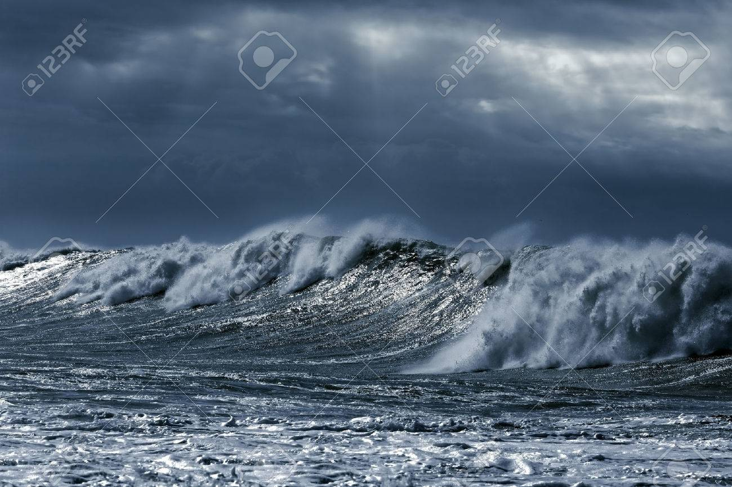

Slide 7
Для характеристики таких стихійних метеорологічних явищ, як буря, шторм, ураган чи тайфун розроблено класифікацію сили вітру: англійський адмірал Ф.Бофорт ще в 1806 р. запропонував шкалу для вимірювання вітрів. Він розподілив вітри залежно від швидкості переміщення повітряних мас.
Згідно з шкалою Бофорта залежно від швидкості вітру, його інтенсивність поділяють на 12 балів:
– 0 балів відповідає швидкості вітру від 0 до 0,2 м/с (штиль);
– 9 балів відповідає швидкості вітру 20,8-24,4 м/с (шторм);
– 11 балів відповідає швидкості вітру 28,5-32,6 м/с (жорстокий шторм);
– 12 балів – швидкість вітру перевищує 32,6 м/с (ураган).
Ураганами називають також тропічні циклони Під час тропічних циклонів швидкість вітру часто перевищує 50 м/с. Циклони — область низького тиску в атмосфері з мінімумом у центрі. Погода при циклонах переважно похмура з сильними вітрами. На території України найчастіше ураганні вітри бувають в Карпатах, горах Криму та на Донбасі.

Slide 8
Шквали — короткочасне різке збільшення швидкості вітру, що супроводжується зміною його напряму. Можуть виникати в будь-яких місцях України, але найчастіше шквали бувають в степовій, лісостеповій зоні та Поліссі. Це різке короткочасне (хвилини і десятки хвилин) посилення вітру, іноді до 30—70 м/с, зі зміною його напряму, найчастіше це явище спостерігається під час грози.
Смерчі — сильний вихор, який опускається з основи купчасто-дощової хмари у вигляді темної вирви (труби) чи хобота (частіше декількох) і має майже вертикальну вісь, невеликий поперечний перетин і дуже низький тиск у центральній його частині. Найменш досліджене, але найбільш руйнівне явище. Він супроводжується грозою, дощем, градом і якщо досягає поверхні землі, майже завжди завдає значних руйнувань, вбираючи у себе воду та предмети, які трапляються на його шляху, піднімаючи їх високо над землею і переносячи на значні відстані.

Slide 9
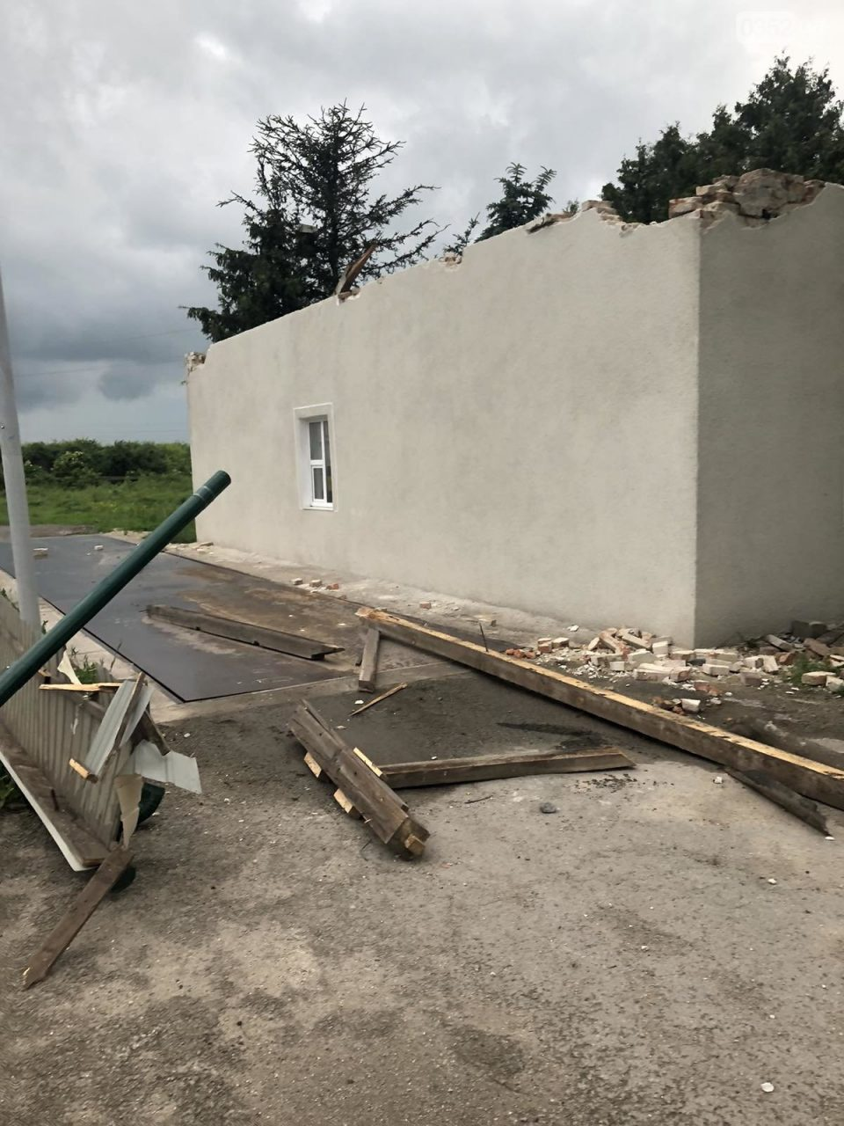

Slide 10
Трапляються смерчі і в Україні, хоча в Україні в основному це явище спостерігається в серпні місяці. За останні 20 років зареєстровано 34 випадки. Найбільш характерні вони для степової зони та центрального Полісся. Невеликі смерчі спостерігаються майже щорічно то в одній, то в іншій області (1—2 випадки на рік) і носять, як правило, локальний характер, їх тривалість невелика (до 10 хвилин). За співвідношенням довжини та ширинивиділяють дві групи смерчів: змієподібні (лійкоподібні) та хоботоподібні (колоноподібні);
за місцем виникнення вони поділяються на такі, що сформувалися над сушею і такі, що сформувалися над водою;
за швидкістю руйнувань - швидкі, середні та повільні.
Пилові бурі — довготривале перенесення значної кількості пилу та піску сильним вітром зі швидкістю понад 15 м/с, тривалістю понад 12 годин. В Україні щорічно в різних районах, найчастіше в степовій зоні.
:

Slide 11
Пилові бурі за кольором та складом пилу, який переноситься, бувають:
чорні (чорноземи);
бурі та жовті (суглинок, супісок);
червоні (суглинки з домішками окисів заліза);
білі (солончаки).
Сильні снігопади і заметілі.
Сильні снігопади — інтенсивне випадання снігу у кількості більше 20 мм за період менше 12 годин (визначається шаром талої води), що призводить до значного погіршення видимості та припинення руху транспорту. Найчастіше спостерігаються в Карпатах, а також в лісостеповій та степовій зонах.
Сильні морози — зниження температури повітря до мінус 30 °С і нижче. Найбільш холодна частина країни — східні і північно-східні області (Луганська, Сумська, Харківська, Чернігівська) та гірські райони Карпат. В цих місцевостях буває температура нижче -35 °С.

Slide 12
Сильні ожеледі — шар щільного матового чи прозорого льоду діаметром понад 20 мм, що наростає на дротах та наземних предметах внаслідок замерзання крапель дощу, мряки або туману. Небезпечна ситуація на території країни в зв'язку з ожеледями, в основному, пов'язана з виходом південних циклонів. Визначальним фактором небезпеки ожеледі є не так інтенсивність, як тривалість цього явища. Сильна ожеледь триває близько 12 годин, іноді до 2 діб.
Тумани. Явища, що погіршують видимість на шляхах, створюють перешкоди для роботи різних видів транспорту, сприяють забрудненню повітря.
Сильні тумани спостерігаються, в основному, в холодні пори року. Найчастіше вони виникають у гірських районах Криму і Карпат. Іноді — на південному березі Криму.
Сезон туманів починається у жовтні, закінчується у квітні місяці. Кількість днів з туманами тут становить близько 100, а з сильними туманами — до 80.

Slide 13
Як правило боротьба з природними небезпеками має три етапи:
1) проведення профілактичних робіт;
2) роботи з локалізації, а в ряді випадків і ліквідації надзвичайної ситуації природного характеру в період її дії.
3) ліквідація наслідків дії природних небезпек після того, як сили стихії заспокояться.

